Slide 2
Ziekten en Plagen

Slide 3
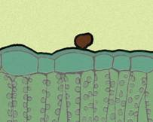
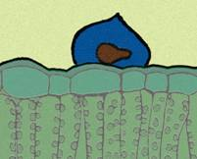
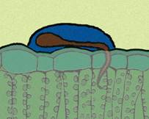
Ontwikkeling van een schimmel
Schimmelsporen
Waterdruppel
Kiembuis
Bladweefsel
Contact
Kieming
Hechting & Infectie
3

Slide 4
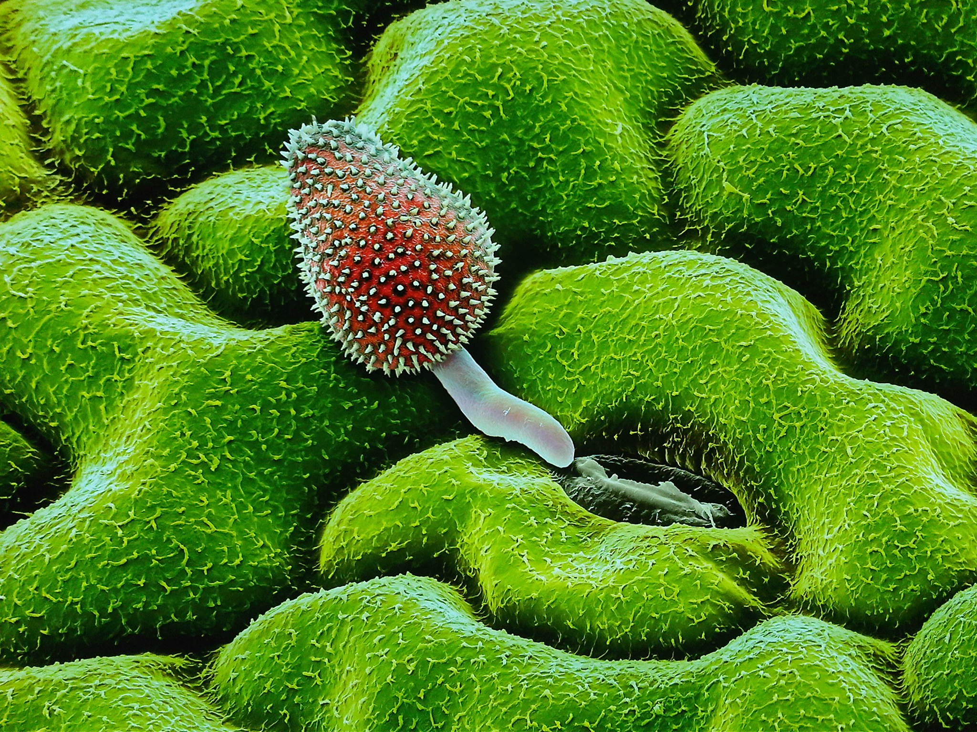

Slide 5
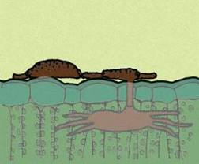
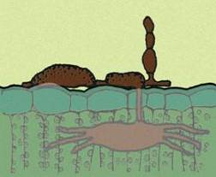
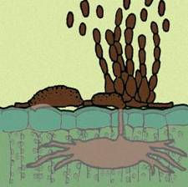
Ontwikkeling van een schimmel
Myceliumgroei
Sporen ontwikkeling
Volwassen sporen
Verspreiding sporen
(in miljoenen)
5

Slide 6
Schimmelinfecties voorkomen
Bemesting en grond
Een goed bemeste plant zal veel minder last hebben van ziektes.
Maar ook een goede bodemstructuur is van groot belang.
Schimmels voorkomen
Zonder vocht kunnen sporen niet kiemen
In de morgen water geven, blad niet bevochtigen
In het voorjaar zeker bij infectiegevaar behandelen, ook
al is er nog niets te zien
Optijd spuiten, behandelingen herhalen, 1x spuiten helpt niet
(kennis van de cyclus)
Aangetaste plantendelen zijn verloren en bevatten
miljoenen sporen (geen genezing meer mogelijk)
infectiebron verwijderen en vernietigen
6

Slide 7
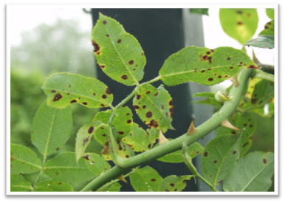
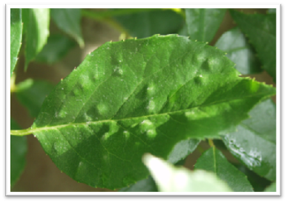
Schimmels
Sterroetdauw
Meeldauw
7

Slide 8
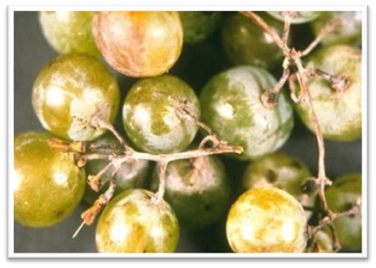
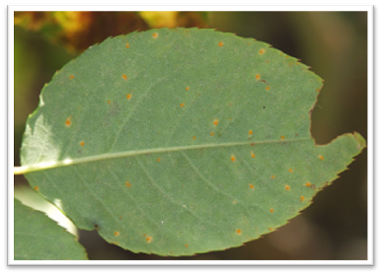
Schimmels
Meeldauw
Roest
8

Slide 9
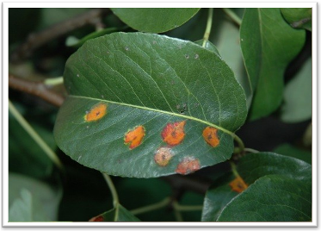
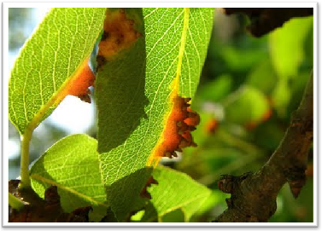
Schimmels
Roest in peer
Roest in peer
9

Slide 10
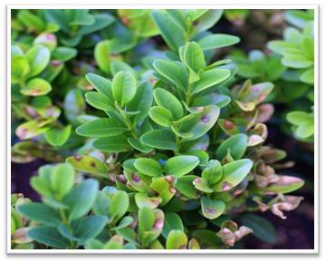
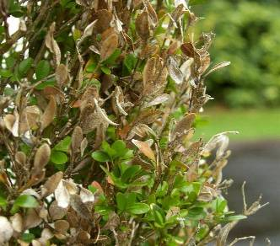
Schimmels
Buxus schimmel (Cylindrocladium)
Buxus schimmel (Voluntella)
10

Slide 11
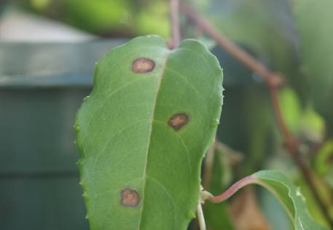
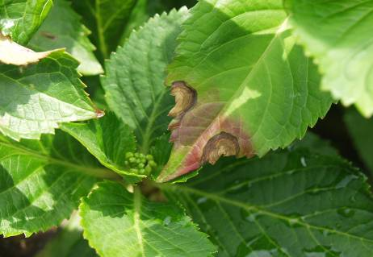
Schimmels
Bladvlekkenziekte in Fuchsia
Bladvlekkenziekte in Hortensia

Slide 12
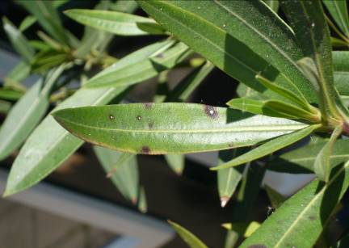
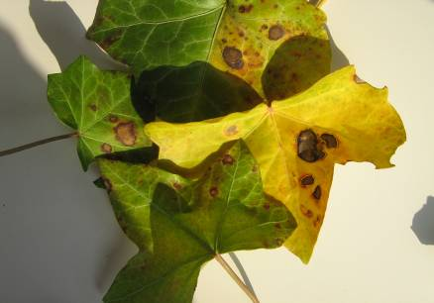
Schimmels
Bladvlekkenziekte in Oleander
Bladvlekkenziekte in Hedera

Slide 13
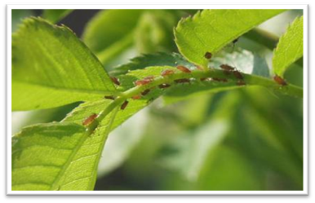
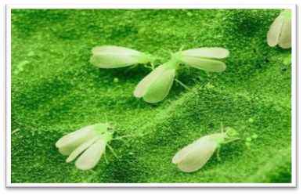
Insecten
Bladluizen
Witte vlieg
13

Slide 14
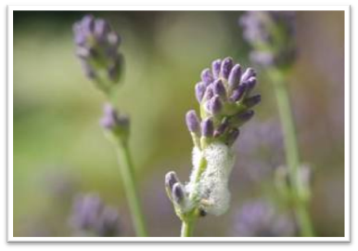
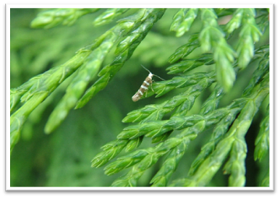
Insecten
Schuimcicade
Mineermot
14

Slide 15
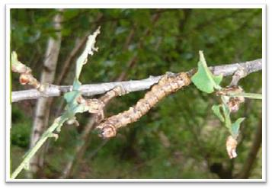
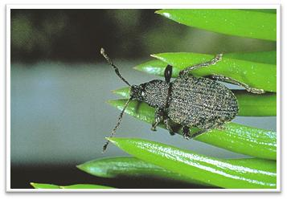
Kevers en rupsen
Rupsen
Kevers

Slide 16
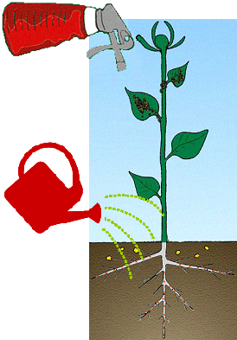
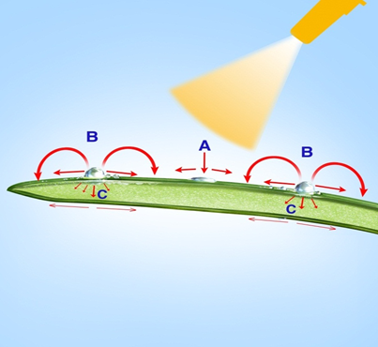
Systemische werking
Voordeel
Langdurige bescherming
Niet zichtbare insecten worden ook gedood
Nieuwe bladeren zijn ook beschermd
Betere verdeling van de werkzame stof in de plant
16

Slide 17
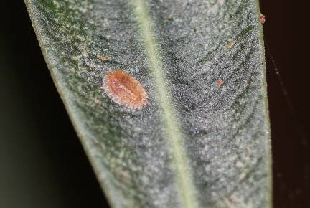
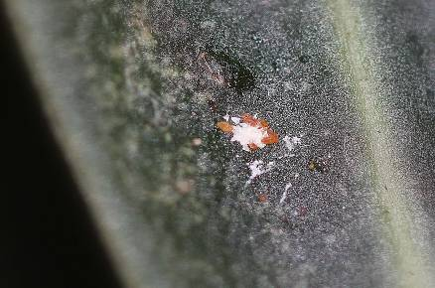
Hardnekkige insecten
Schildluis op oleander
Schildluis op oleander
17

Slide 18
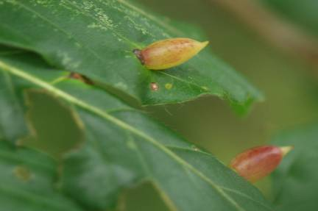
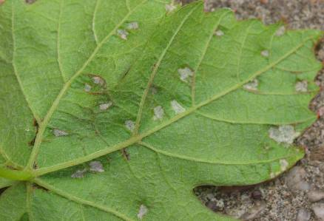
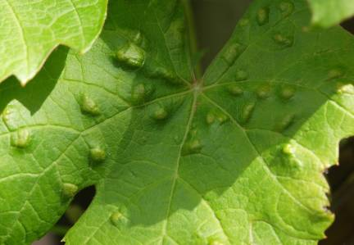
Hardnekkige insecten
Viltmijt op druif (bovenkant & onderkant)
Galmijt (op beuk)

Slide 19
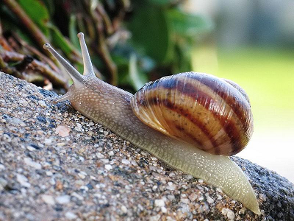
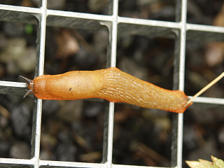
Slakken
Huisjesslak
Naaktslak
19

Slide 20
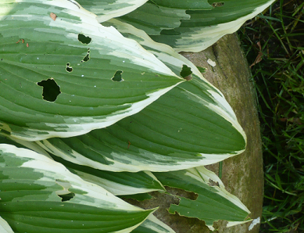
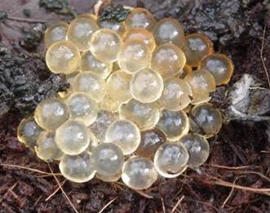
Slakken
Vraatschade
Slakken eitjes
20

Slide 21
Slakken
DIT GELDT VOOR ALLE SLAKKENKORRELS

Slide 22
Oorzaken van Schimmels en Insecten en hoe ze te voorkomen

Slide 23
Bemestingsproblemen – ziekten/plagen
Overbemestingen (vooral met N):
Mijten: spintmijten, roestmijten, …
Insecten: bladluizen, rupsen, witte vliegen, bladvlooien, schildluizen, tripsen, …
Schimmels: valse meeldauwen, witziekten
Onderbemestingen:
Insecten: bladluizen, rupsen, witte vliegen, bladvlooien, schildluizen, tripsen, …
Schimmels: valse meeldauwen, echte meeldauw, Roest, sterroetdauw, …

Slide 24
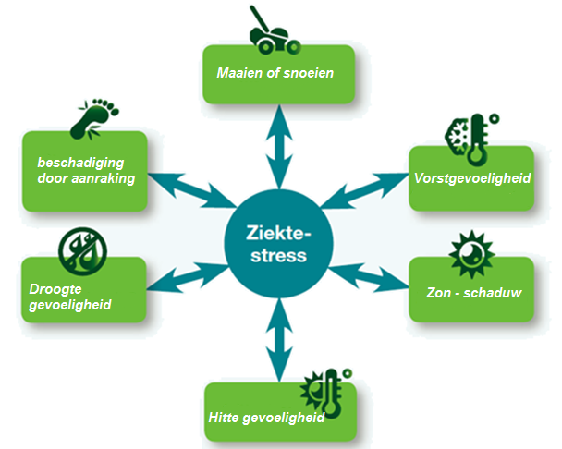
Diverse andere factoren

Slide 25
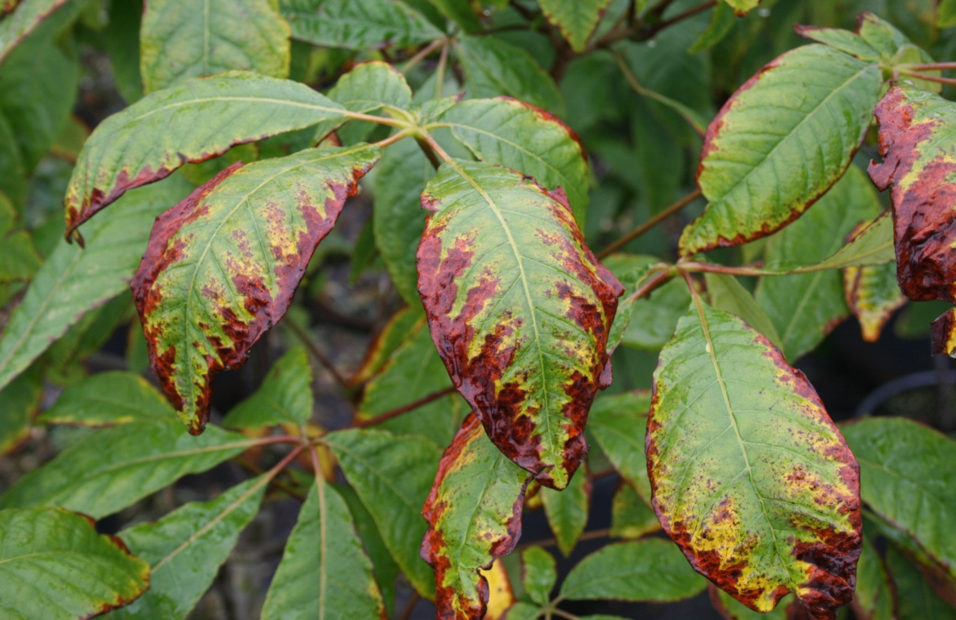
Te veel Natrium (N)

Slide 26
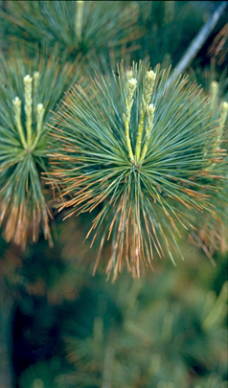
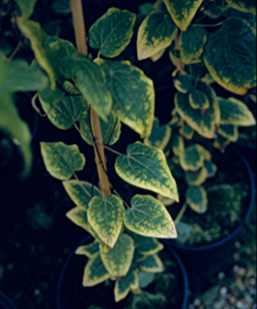
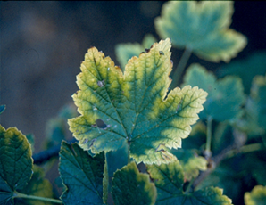
K kalium
Op de oudste bladeren

Slide 27
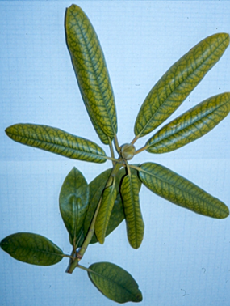
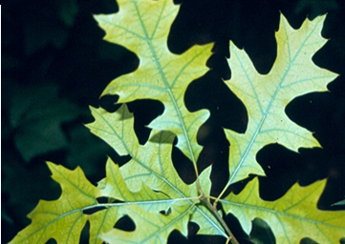
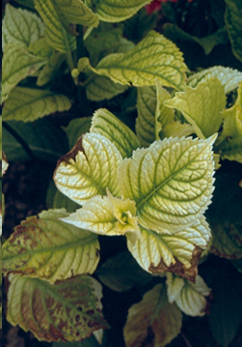
Fe ijzer
Op de jongste bladeren

Slide 28
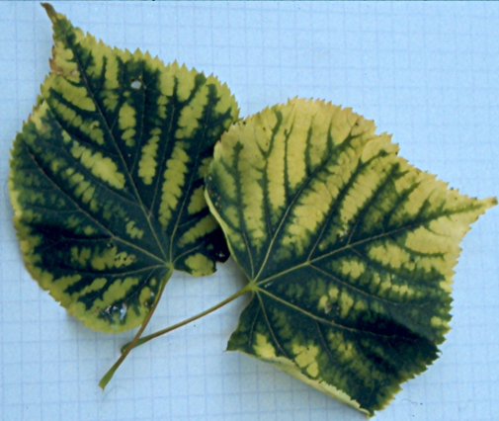
Mg magnesium
Op de oudste bladeren

Slide 29
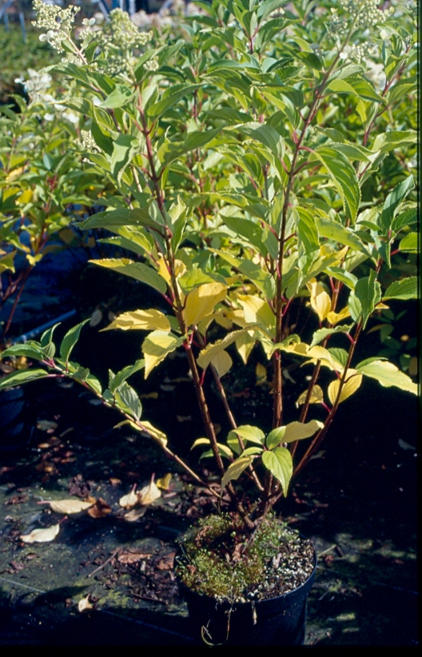
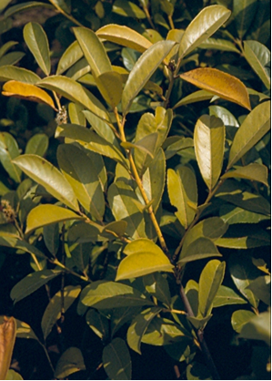
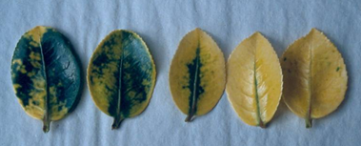
N natrium
Bladverliezend
Op de oudste bladeren
►
Bladhoudend
Op jonge en oude bladeren
⧫ 

Slide 30
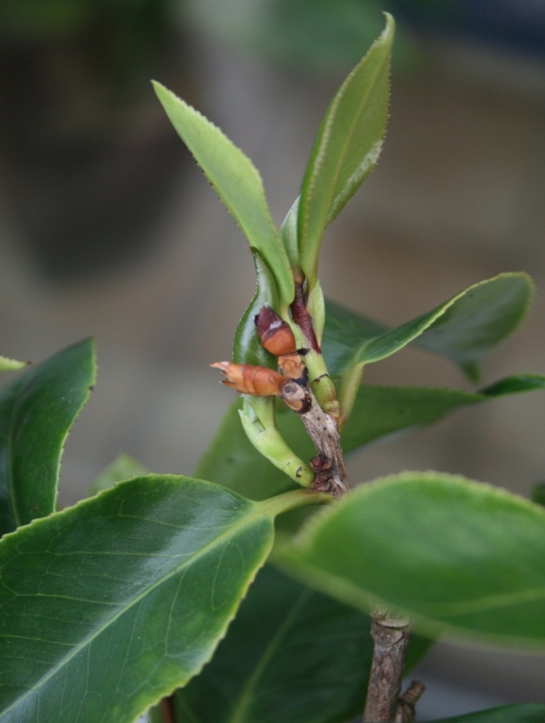
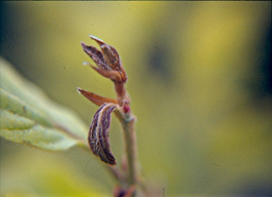
Cu koper
Groeipunten

